Slide 1
การประเมินและรักษาผลของการเปลี่ยนแปลง (Evaluation and Institutionalizing Change)

Slide 2
ข้อมูลสำหรับการประเมินผล

Slide 3
คำนิยามเชิงพฤติกรรม (Behavioral Definition) | ประเภทของการวัด (Recording Categories)
การขาดงาน (Absenteeism): การขาดงานหรือการป่วยแต่ละครั้งที่นานกว่า 4 ชั่วโมง | Voluntary (สมัครใจ): ป่วยระยะสั้น (น้อยกว่า 3 วันติดต่อกัน) ธุระส่วนตัว คนในครอบครัวป่วย
 | Involuntary (ไม่สมัครใจ): ป่วยระยะยาว (มากกว่า 3 วันติดต่อกัน) จัดงานศพ อุบัติเหตุนอกโรงงาน การพักงาน (เลิกจ้างชั่วคราว)
 | Leave: ลาป่วย ลากิจ ลาคลอด ลาเกณฑ์ทหาร และอื่นๆ

Slide 4
คำนิยามเชิงพฤติกรรม (Behavioral Definition) | ประเภทของการวัด (Recording Categories)
การมาสาย (Tardiness): การขาดงานหรือป่วยน้อยกว่า 4 ชั่วโมง | Voluntary: เหมือนการขาดงาน
 | Involuntary: เหมือนการขาดงาน
การออกจากงาน (Turnover): การย้ายออกนอกขอบเขตขององค์การ | Voluntary: การลาออก
 | Involuntary: การเลิกจ้าง การขาดคุณสมบัติ การให้ออก เกษียณอายุ พิการ ตาย

Slide 5
คำนิยามเชิงพฤติกรรม (Behavioral Definition) | ประเภทของการวัด (Recording Categories)
ผลิตภาพ (Productivity): ทรัพยากรที่ใช้ในการผลิต Output ในปริมาณที่ยอมรับได้ (การเปรียบเทียบระหว่าง Input และ Output) | Output: ปริมาณสินค้าหรือบริการ (จำนวนหน่วยหรือ $)
 | Input: แรงงานทางตรงและ/หรือทางอ้อม (ชั่วโมงการทำงานหรือ $)
ระยะเวลาการหยุดเดินเครื่องจักร (Downtime): การหยุดเดินเครื่องจักรที่ไม่ได้กำหนดในแผน | Downtime: ระยะเวลาในการหยุดเดินเครื่องจักร (จำนวนชั่วโมงหรือ $)
 | Machine Repair: การซ่อมแซมที่ไม่ใช่การบำรุงรักษาตามแผน ($)

Slide 6
เครื่องมือที่ใช้ในการประเมินผล

Slide 7
วงจรคุณภาพ PDCA

Slide 8
P: Plan คือการวางแผน กำหนดเป้าหมาย กำหนดตัววัด
D: Do การดำเนินกระบวนการ
C: Check การติดตามประเมินผล
A: Action การนำผลการประเมินไปปรับปรุง

Slide 9
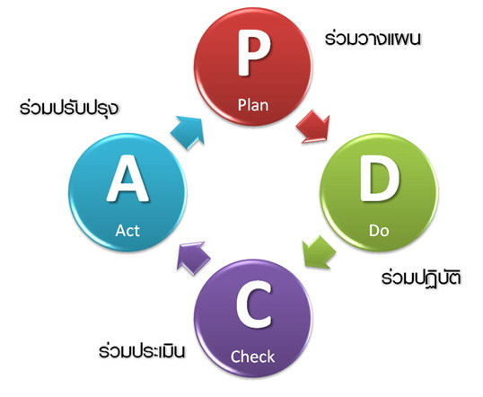

Slide 10
การพัฒนาระบบองค์การสู่ความเป็นเลิศด้วย ADLI

Slide 11
A: Approach
-การออกแบบและเลือกกระบวนการ
การหาวิธีการที่เหมาะสม
การสร้างตัวชี้วัดที่มีประสิทธิผล
แนวทาง

Slide 12
D: Deploy
การนำแนวทางไปปฏิบัติอย่างคงเส้นคงวา
การนำไปสู่การปฏิบัติ
การนำนโยบายไปปฏิบัติ

Slide 13
กระทรวงสาธารณสุข (พระราชบัญญัติปรับปรุงกระทรวง ทบวง กรม พ.ศ. 2554 มาตรา 42, 43)
ส่วนราชการ
โรงพยาบาลบ้านแพ้ว (องค์การมหาชน)
ส่วนราชการอื่น
สถาบันพระบรมราชชนก
สถาบันวิจัยระบบสาธารณสุข
องค์การมหาชน
รัฐวิสาหกิจ
กรมควบคุมโรค
สำนักงานรัฐมนตรี
สำนักงานปลัดกระทรวง กระทรวงสาธารณสุข
กรมสุขภาพจิต
กรมสนับสนุนบริการสุขภาพ
กรมวิทยาศาสตร์ การแพทย์
กรมการแพทย์
กรมอนามัย
กรมการแพทย์แผนไทยและการแพทย์ทางเลือก
สำนักงานคณะกรรมการอาหารและยา
องค์การเภสัชกรรม
สถาบันรับรองคุณภาพสถานพยาบาล (องค์การมหาชน)
สถาบันวัคซีนแห่งชาติ
สำนักงานหลักประกันสุขภาพแห่งชาติ
สถาบันการแพทย์ฉุกเฉินแห่งชาติ
มาตรา 42 กระทรวงสาธารณสุข มีอำนาจหน้าที่เกี่ยวกับการสร้างเสริมสุขภาพอนามัย การป้องกัน ควบคุม และรักษาโรคภัย การฟื้นฟูสมรรถภาพของประชาชน และราชการอื่นตามที่มีกฎหมายกำหนดให้เป็นอำนาจหน้าที่ของกระทรวงสาธารณสุข หรือส่วนราชการที่สังกัดกระทรวงสาธารสุข
ผู้กำหนดนโยบายสาธารณะด้านสาธารณสุข คือคณะรัฐมนตรี/Elite/ภาคประชาสังคม

Slide 14
L: Learning
-การติดตามประเมินความก้าวหน้า
-การเก็บและแบ่งปันความรู้
-การหาโอกาสในการสร้างนวัตกรรม
การเรียนรู้

Slide 15
I: Integration
-การนำผลการประเมินไปพัฒนาและปรับปรุง เพื่อการปรับแผนบนพื้นฐานของสิ่งที่พบจากการประเมินผลและผลการดำเนินงานขององค์การ
-การทำให้กระบวนการและการปฏิบัติงานในหน่วยงานต่างๆ ประสานกลมกลืน
-การเลือกตัวชี้วัดกระบวนการและผลลัพธ์ที่ดีกว่าเดิม
บูรณาการ

Slide 16
สรุป ADLI ได้แก่

Slide 17
A: Approach การออกแบบ เป้าหมาย ตัวชี้วัด
D: Deploy การนำไปใช้ การจัดกิจกรรมดำเนินการตามกระบวนการ
L: Learning การกำกับติดตามประเมินผลกระบวนการ
I: Integration การนำผลการประเมินไปพัฒนาปรับปรุง โดยนำเครื่องมือทั้ง 6 หมวด มาใช้ปรับปรุงบูรณาการร่วมกัน

Slide 18
การประเมินผลลัพธ์การขับเคลื่อนองค์การสู่ความเป็นเลิศด้วย LeTCI

Slide 19
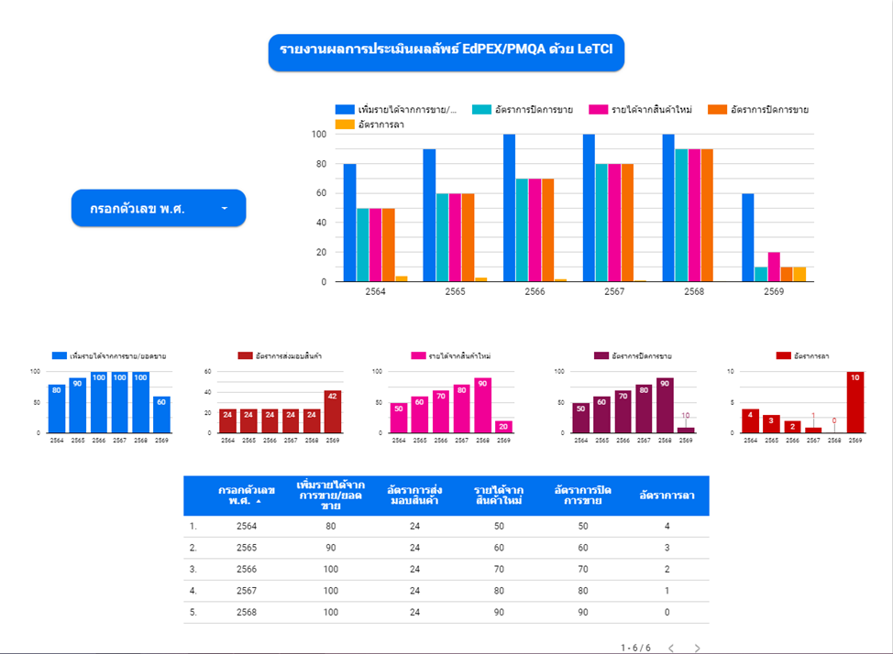
Le: Level “ระดับ” หมายถึง
ระดับของผลการดำเนินการในปัจจุบัน โดยใช้มาตรวัดที่นำมาใช้ประโยชน์ได้

Slide 20

T: Trends “แนวโน้ม”หมายถึง
อัตราของการปรับปรุงผลการดำเนินการ หรือผลการดำเนินการที่ดีอย่างต่อเนื่อง
เช่น ความลาดชันของจุดที่แสดงข้อมูลบนแกนของเวลา ความครอบคลุมของการถ่ายทอดเพื่อนำไปปฏิบัติ

Slide 21
C: Comparisons “การเปรียบเทียบ”หมายถึง
-เปรียบเทียบผลการดำเนินการของสถาบันโดยเทียบกับข้อมูล
เช่น เปรียบเทียบกับคู่แข่งหรือสถาบันที่คล้ายคลึงกัน
-ผลการดำเนินการของสถาบันเมื่อเทียบกับค่าเทียบเคียง หรือกับองค์การชั้นนำ

Slide 22
I: Integration “การบูรณาการ” หมายถึง ความครอบคลุมและทั่วถึง
ตัววัดต่างๆ จำแนกประเภท (หมวด 1-6) เช่น ลูกค้า/ผู้มารับบริการ หลักสูตร การตลาด และกระบวนการ
แผนปฏิบัติการที่ระบุไว้ในโครงร่างองค์การและหัวข้อที่อยู่ในหมวดกระบวนการในหมวด 1-6

Slide 23
แนวทางการรักษาผลของการเปลี่ยนแปลง (Institutionalization Framework)

Slide 24
1. การขัดเกลาทางสังคม(Socialization) คือกิจกรรมที่มุ่งทำให้ผลของการเปลี่ยนแปลงดำรงอยู่ต่อไป ด้วยการสื่อสารข้อมูลเกี่ยวกับความเชื่อ คุณค่า ความสำคัญของกิจกรรมพัฒนาองค์การให้สมาชิกองค์การรับทราบเป็นระยะ
2. ความมุ่งมั่น/ความผูกพัน (Commitment) คือกิจกรรมที่มุ่งตอกย้ำความมุ่งมั่นของพนักงานต่อวิธีปฏิบัติที่เกี่ยวข้องกับกิจกรรมพัฒนาองค์การอย่างต่อเนื่อง

Slide 25
3. การให้รางวัล (Reward Allocation) คือกิจกรรมที่มุ่งส่งเสริมการแสดงพฤติกรรมที่เกี่ยวข้องกับการเปลี่ยนแปลงด้วยการให้รางวัลทั้งภายในและภายนอก
4. การเผยแพร่ (Diffusion) คือกิจกรรมที่มุ่งทำให้กิจกรรมพัฒนาองค์การที่ประสบความสำเร็จในหน่วยงานหนึ่งๆ แพร่เข้าไปในหน่วยงานอื่นๆ

Slide 26
5. การสร้างขวัญและกำลังใจ (Sensing and Calibration) คือกิจกรรมการสร้างพลังและกำลังใจที่ลดลง อันเป็นผลมาจากการเปลี่ยนแปลงที่เกิดจากปัจจัยต่างๆ คือ
-การเปลี่ยนตัวผู้บริหาร
-การลาออกของผู้ที่มีบทบาทสำคัญต่อการเปลี่ยนแปลง

Slide 27
-การลาออกของบุคลากรจำนวนที่ผ่านการฝึกอบรมความรู้และทักษะที่เกี่ยวข้องกับกิจกรรมการเปลี่ยนแปลงองค์การ
-รวมทั้งการแก้ไขปัญหาที่เกี่ยวข้องเพื่อให้ผลของการเปลี่ยนแปลงดำรงอยู่ต่อไปอย่างยั่งยืน

Slide 28
ตัวชี้วัดความยั่งยืน (Indicators of Institutionalization)

Slide 29
1. ความรู้ (Knowledge)
2. ผลการปฏิบัติงาน (Performance)
3. ความชื่นชอบ (Preference)

Slide 30
4. ความเห็นชอบร่วมกันในบรรทัดฐาน (Normative Consensus)
5. ความเห็นชอบร่วมกันในค่านิยม (Value Consensus)

